Slide 1
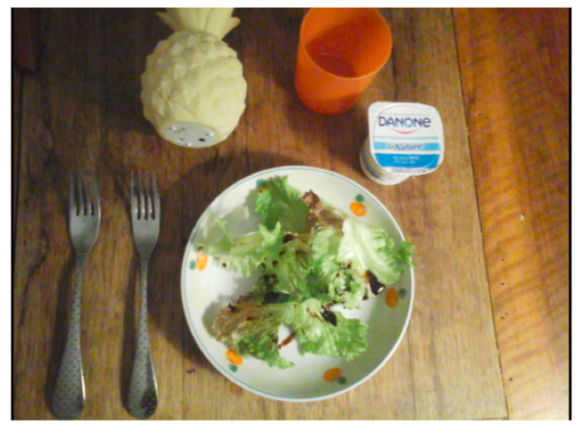
« Sucre » : 6 gr
(glucides simples = disaccharide = saccharose)

Slide 2
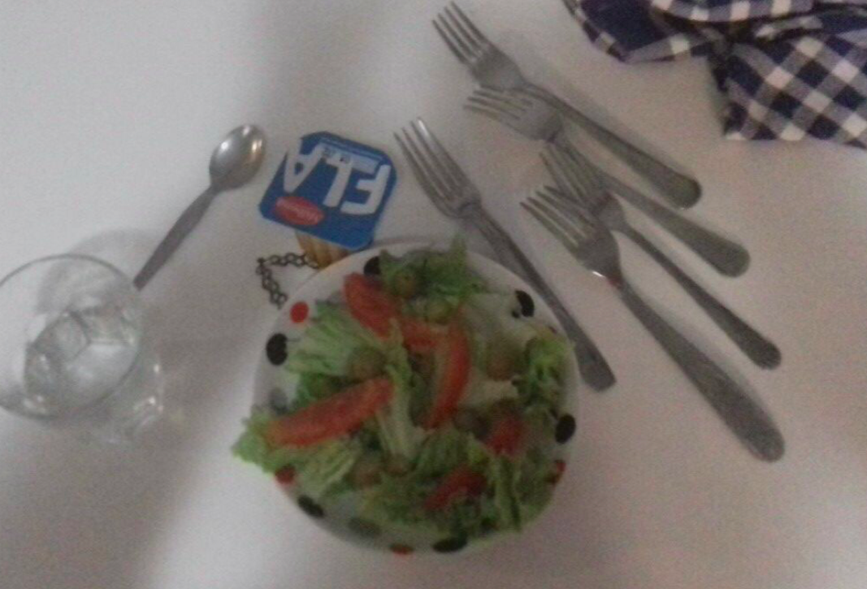
« Sucre » : 20 gr
(glucides simples = disaccharide = saccharose)

Slide 3
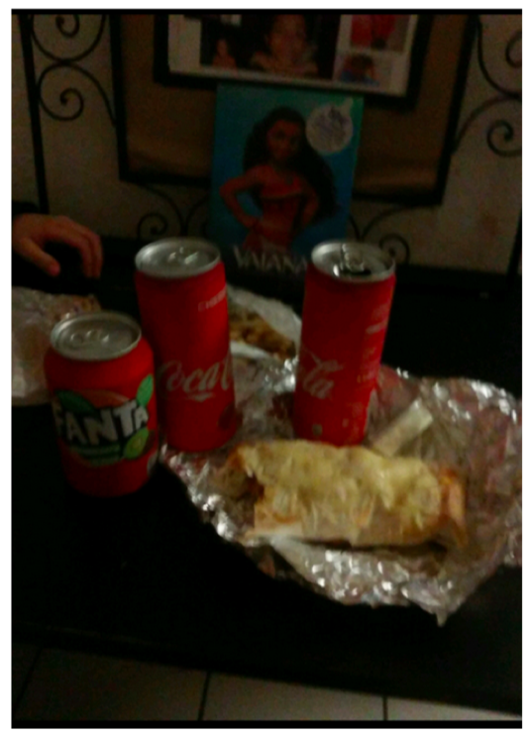
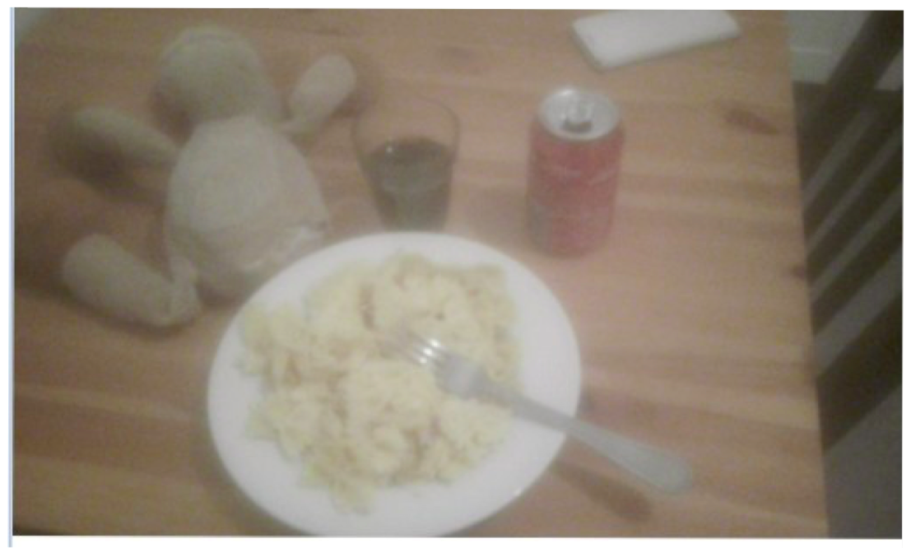
« Sucre » : 33 gr
(glucides simples = disaccharide = saccharose)
« Sucre » : 100 gr
(glucides simples = disaccharide = saccharose)

